Slide 1
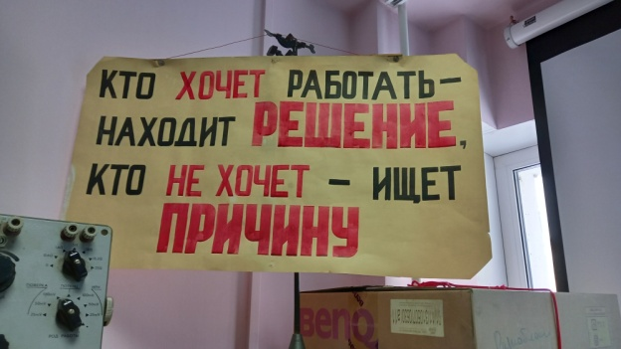
Чувашский государственный университет Раритетная лаборатория физики Лекция находится на сайте:clmc.chuvsu.ru Лекция 9 Молекулярно-кинетическая и статистическая теория идеального газа Лекцию подготовил доцент кафедры общей физики Сорокин Геннадий Михайлович 2025 год

Slide 2
Содержание
Лекционные экспонаты
Законы идеального газа.
Статистическая теория вещества.
Явление переноса в газах

Slide 3
Лекционные экспонаты
Молекулярная физика и термодинамика – разделы физики, в которых изучаются макроскопические процессы в телах, связанные с огромным числом содержащихся в телах атомов и молекул. Для исследования этих процессов применяют два качественно различных и взаимно дополняющих друг друга метода: статистический (молекулярно-кинетический) и термодинамический. Первый лежит в основе молекулярной физики, второй – термодинамики.

Slide 4
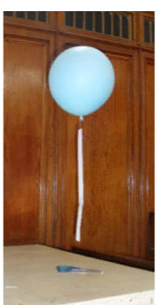
Шар наполненный инертным газом.

Slide 5
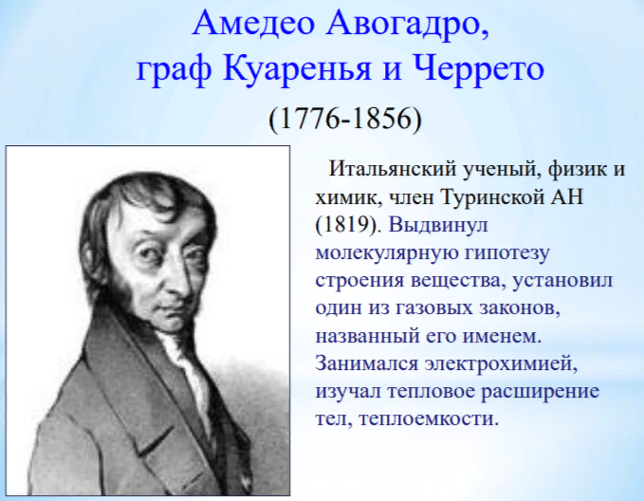

Slide 6
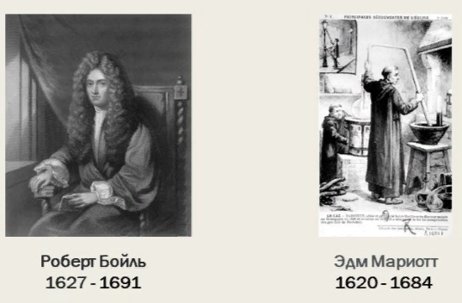
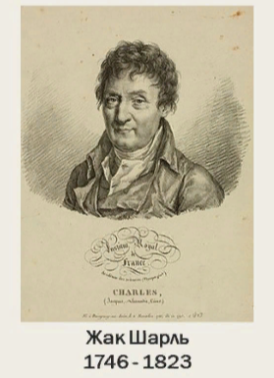
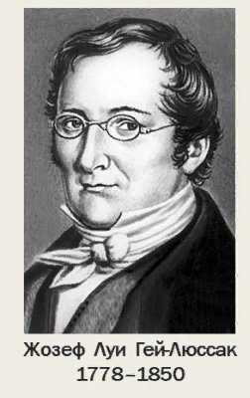

Slide 7
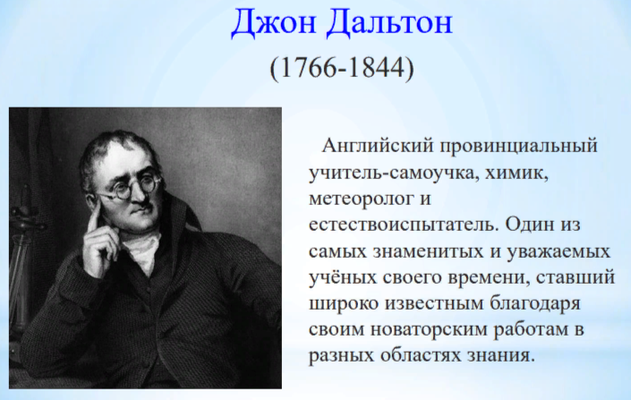

Slide 8
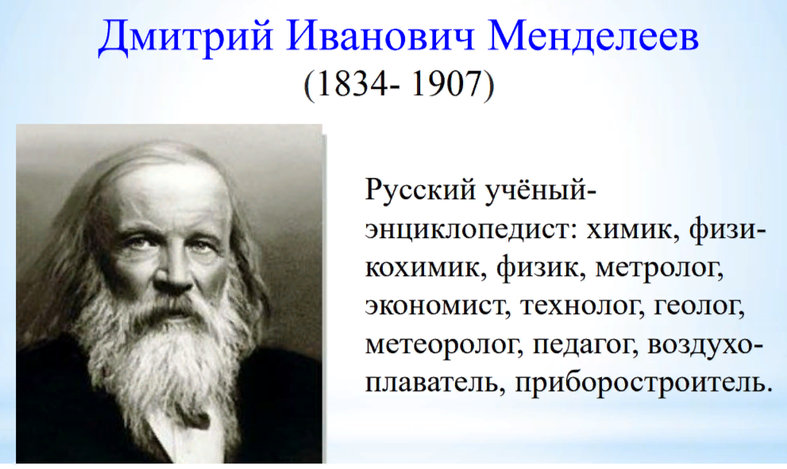

Slide 9
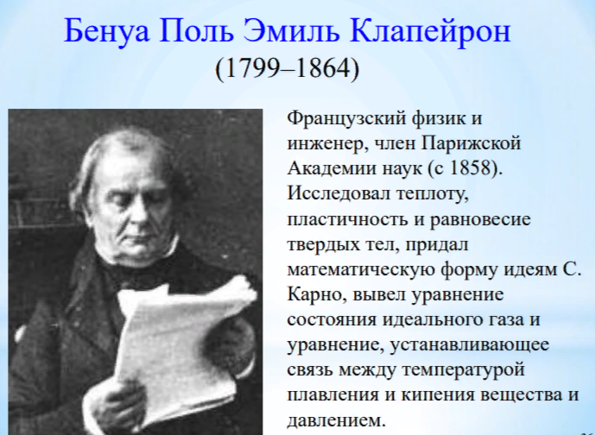

Slide 10
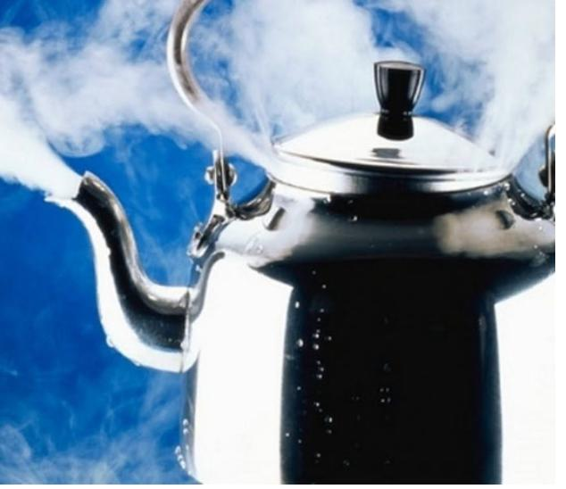
Нагрев воды в чайнике

Slide 11
1. Законы идеального газа.
Основные единицы международной системы
в молекулярной физике
Молекулярная физика – раздел физики, изучающий физические свойства вещества, обусловленные его строением, характером движения атомов и молекул и силами, действующими между ними.
В основе молекулярной физики лежит доказанная опытным путем молекулярно-кинетическая теория строения вещества. Согласно этой теории все тела состоят из большого числа мельчайших частиц – атомов и молекул, находящихся в непрерывном хаотическом движении, называемом тепловым движением.

Slide 12
Закономерности хаотического движения большой совокупности молекул подчиняется статистическим законам, в которых рассматриваются лишь средние (статистические) значения физических величин, характеризующих данную совокупность молекул.
Эти законы устанавливают связь между экспериментально измеренными макроскопическими величинами (давление p, объем V, температура T и т. д.) и микроскопическими характеристиками частиц, (масса, импульс, энергия и т. д.).

Slide 13
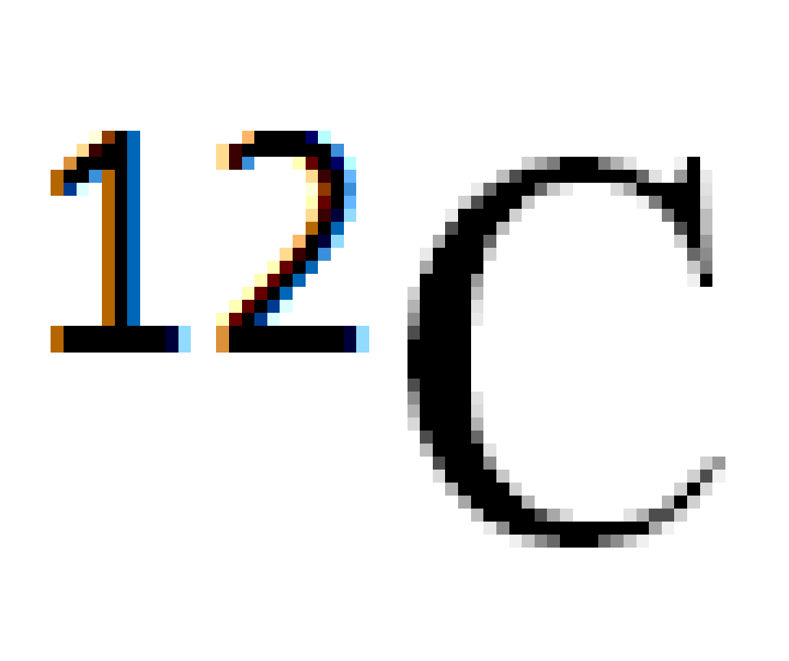
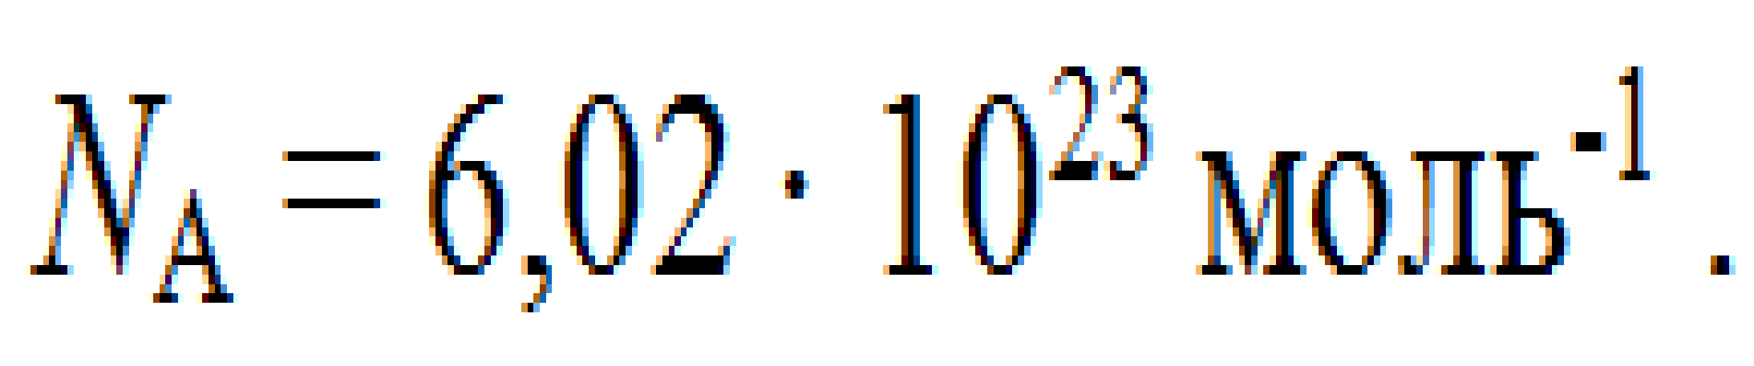
В МКТ количество вещества принято считать пропорциональным числу частиц.
Единица количества вещества называется молем (моль).
Моль – это количество вещества, содержащее столько же частиц (молекул), сколько содержится атомов в 0,012 кг углерода .
Таким образом, в одном моле любого вещества содержится одно и то же число частиц (молекул). Это число называется постоянной (числом) Авагадро:

Slide 14
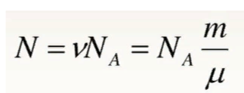
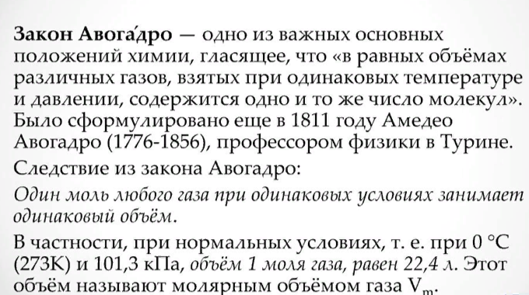

Slide 15

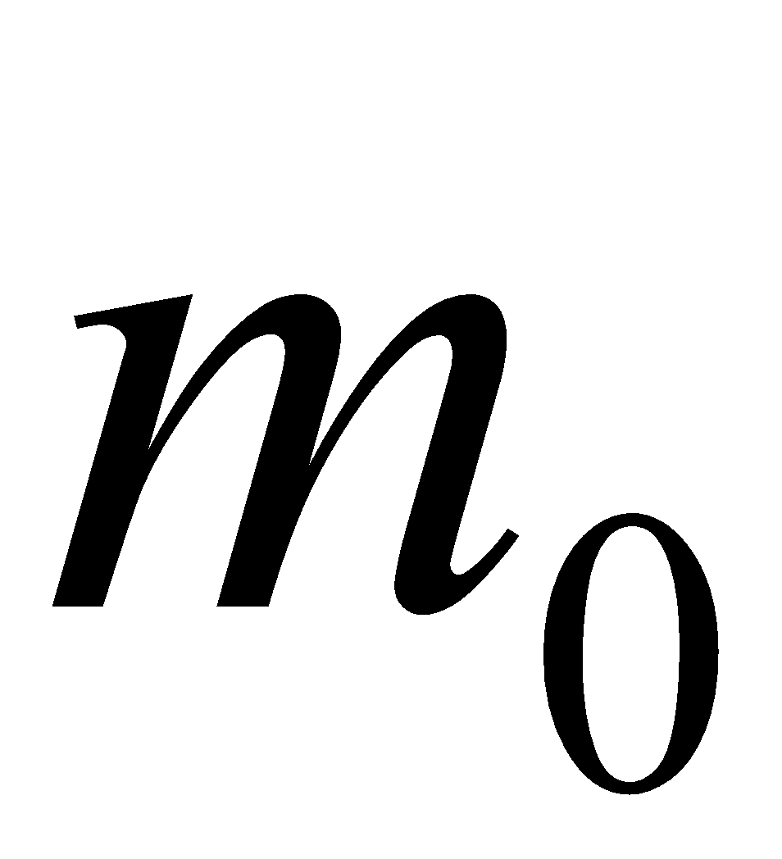
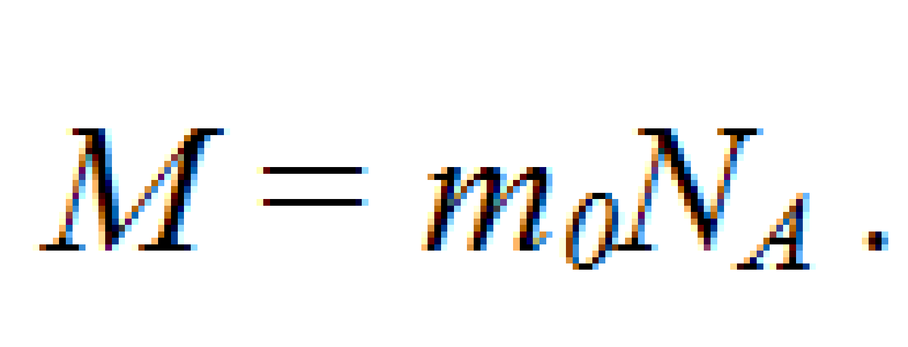
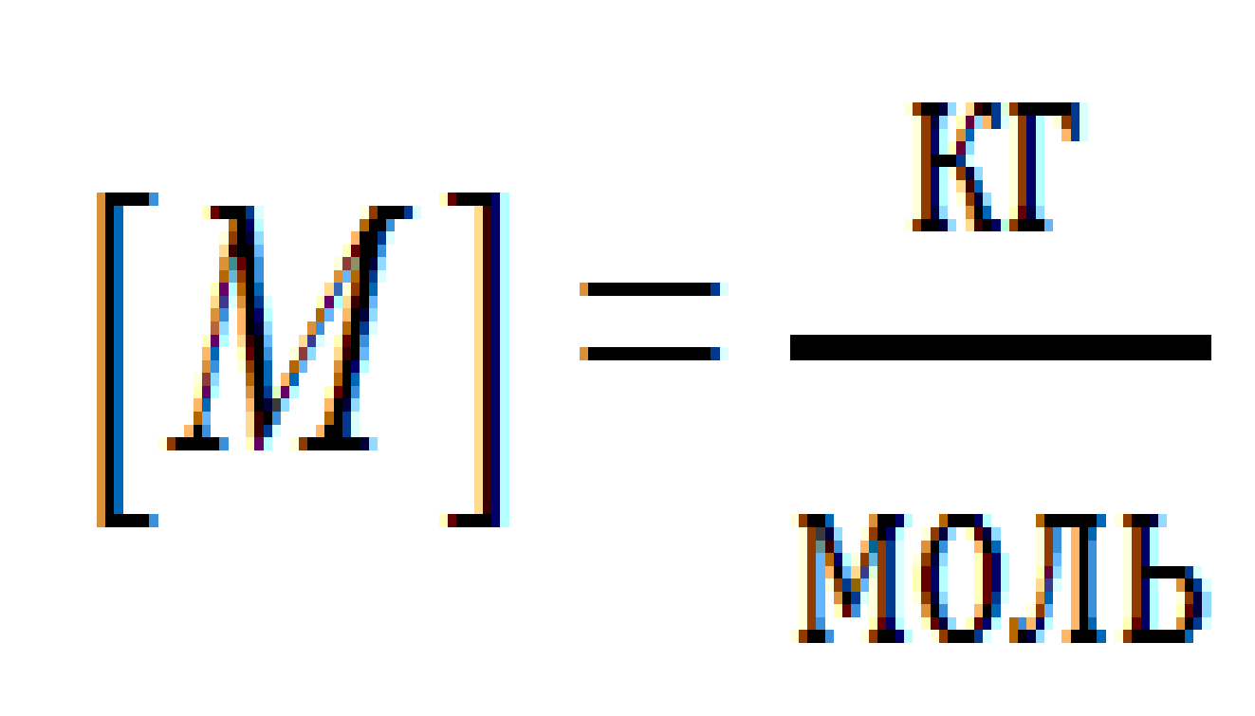
Количество вещества определяют отношением числа N частиц (молекул) вещества к постоянной Авогадро:
Массу одного моля вещества называют молярной массой М.
Молярная масса равна произведению массы одной молекулы данного вещества на число Авогадро:
Размерность молярной массы:

Slide 16
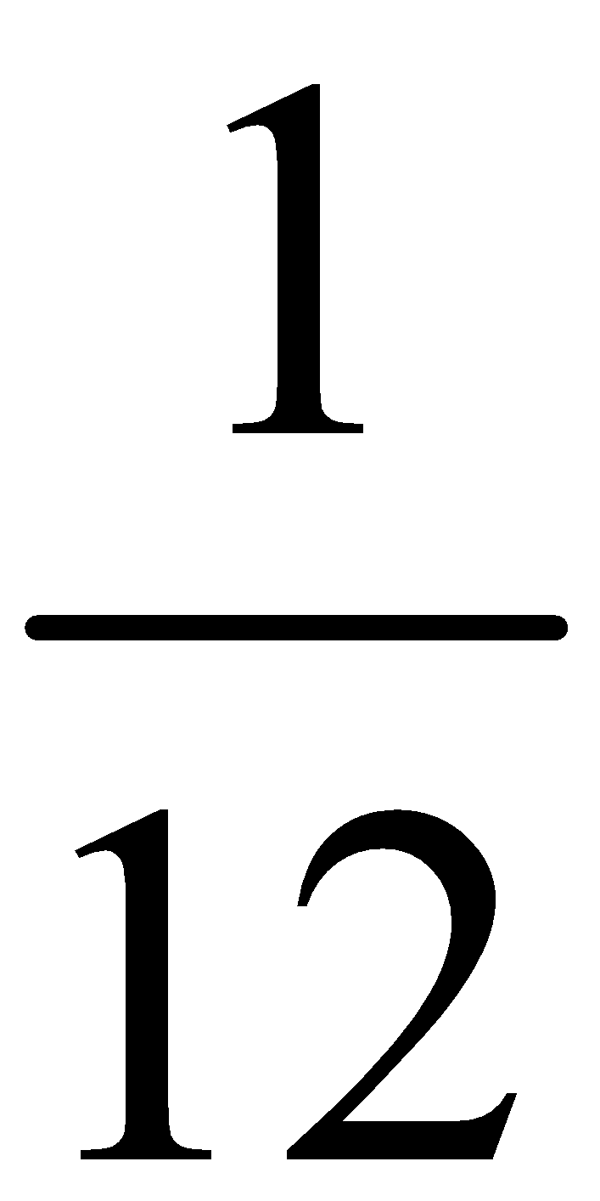
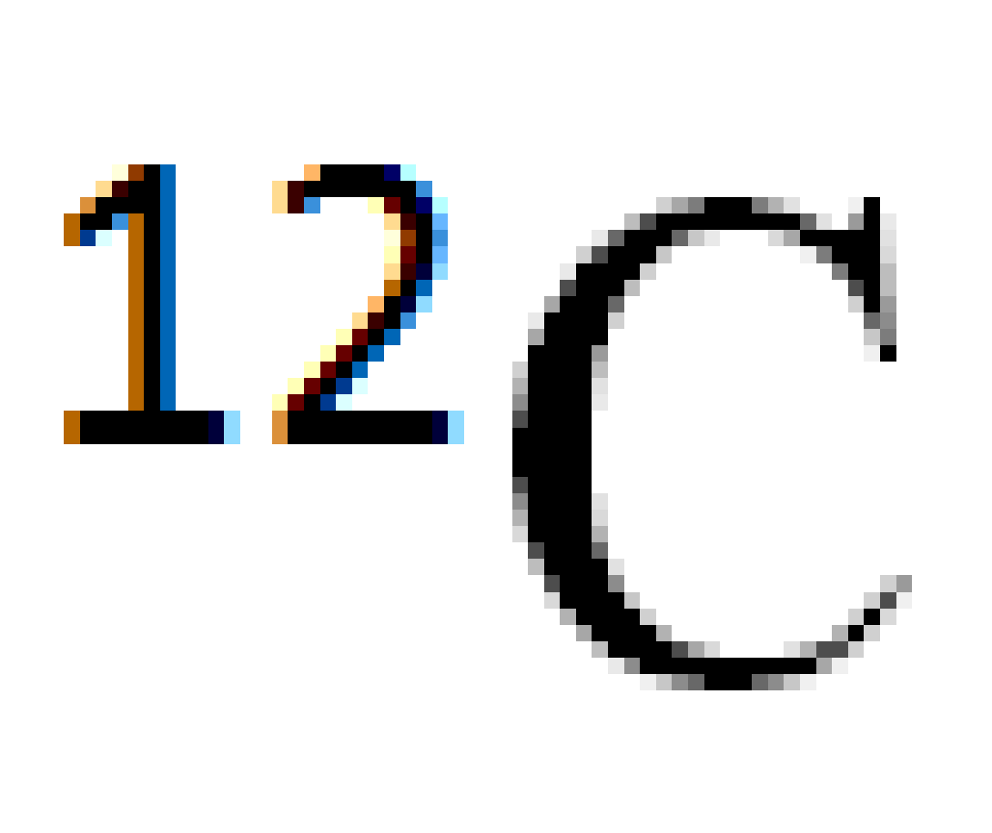
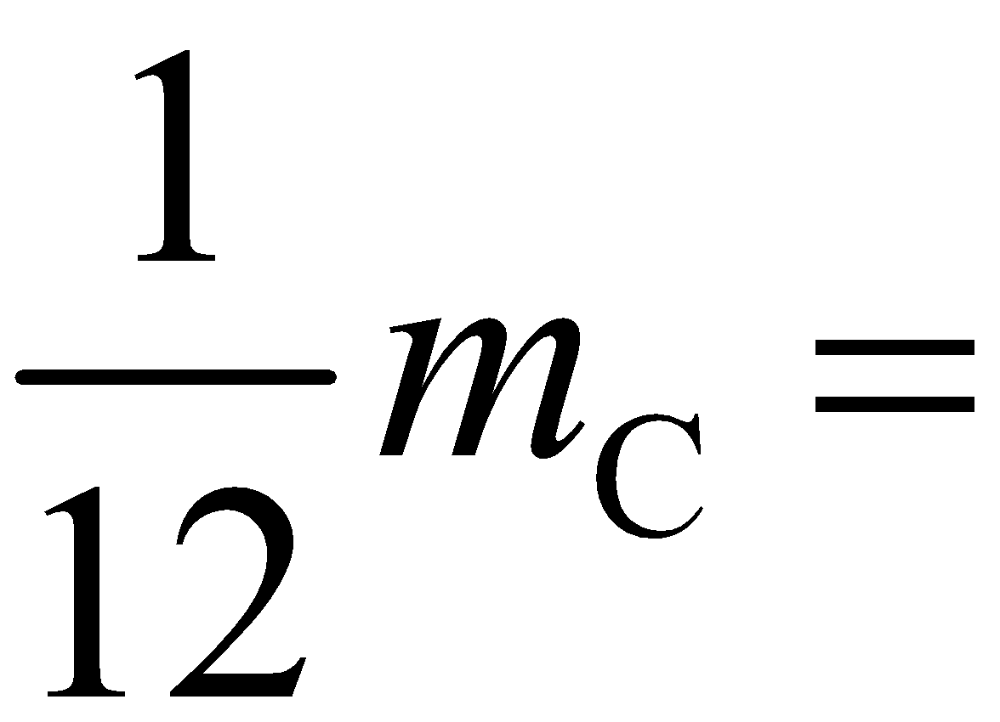
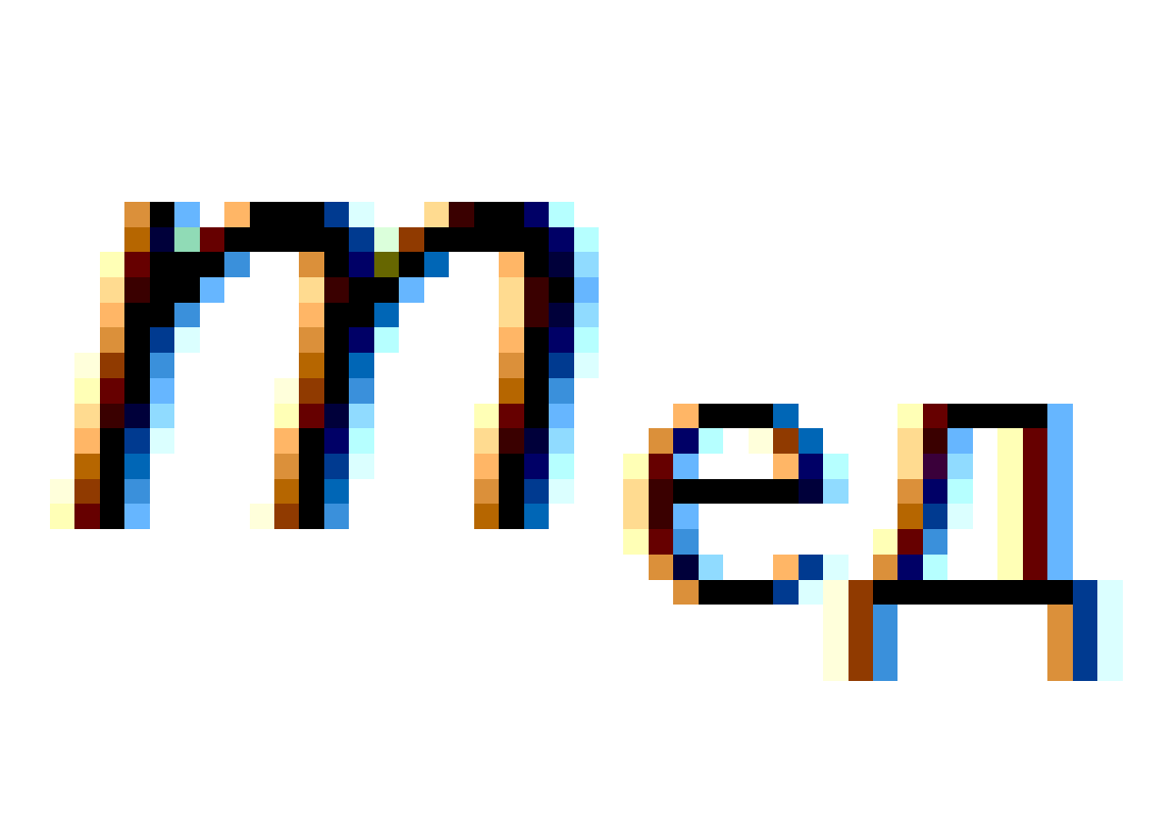
За единицу массы атомов и молекул принимается массы атома изотопа углерода . ,она называется атомной единицей массы (а. е. м.).
1 а. е. м. = =1,66 10⁻²⁷ кг.
Эта величина приближённо совпадает с массой протона или массой нейтрона.
Из-за того, что массы атомов и молекул очень малы, в молекулярной физике часто пользуются относительной атомной и молекулярной массой.

Slide 17

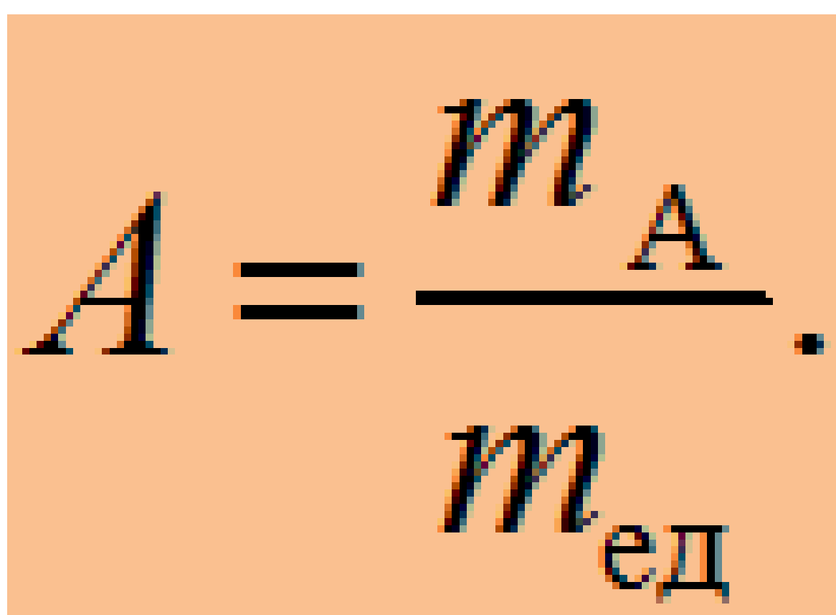
Отношение массы атома или молекулы данного вещества к 1/12 массы атома изотопа углерода называется относительной( атомной или молекулярной) массой А.

Slide 18
Температура – одно из основных понятий, играющих важную роль не только в термодинамике, но и в физике в целом.
Температура – физическая величина, характеризующая состояние термодинамического равновесия макроскопической системы. В соответствии с решением XI Генеральной конференции по мерам и весам (1960) в настоящее время можно применять только две температурные шкалы- термодинамическую и Международную практическую, градуированные соответственно в кельвинах (К) и в градусах Цельсия (°С).
В Международной практической шкале температура замерзания и кипения воды при давлении 1,013-105 Па соответственно 0 и 100 °С (так называемые реперные точки).

Slide 19
Термодинамическая температурная шкала определяется по одной реперной точке, в качестве которой взята тройная точка воды (температура, при которой лед, вода и насыщенный пар при давлении 609 Па находятся в термодинамическом равновесии). Температура этой точки по термодинамической шкале равна 273,16 К (точно). Градус Цельсия равен кельвину.
В термодинамической шкале температура замерзания воды равна 273,15 К (при том же давлении, что и в Международной практической шкале), поэтому, по определению, термодинамическая температура и температура по Международной практической шкале связаны соотношением: Т = 273,15 + t.
Температура Т = 0 называется нулем Кельвин. Анализ различных процессов показывает, что 0 К недостижим, хотя приближение к нему сколь угодно близко возможно.

Slide 20
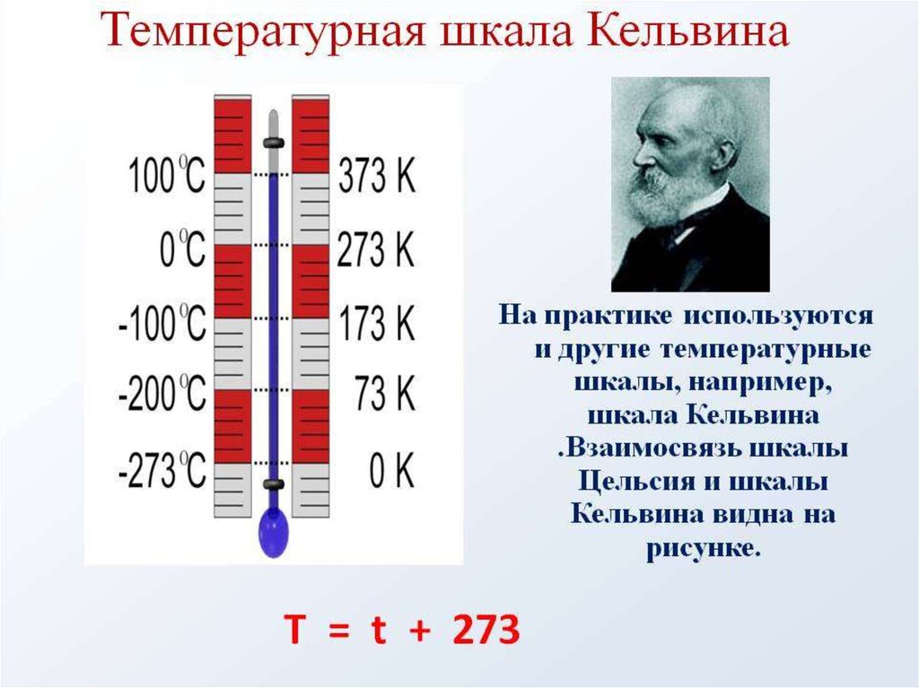

Slide 21
Основные положения молекулярно-кинетической теории (МКТ)
Молекулярно-кинетической теорией (МКТ) называется учение о строении и свойствах вещества на основе представления о существовании атомов и молекул, как наименьших частиц химического вещества.
Основные положения МКТ:
Все тела состоят из мельчайших частиц – атомов и молекул.
Атомы и молекулы находятся в состоянии непрерывного хаотического движения.

Slide 22
Атомы и молекулы веществ взаимодействуют между собой с силами межмолекулярного взаимодействия (силы притяжения и силы отталкивания в зависимости от типа молекул и расстояния между ними).
Размеры молекул малы по сравнению с расстоянием между ними.
В любом малом объеме газа содержится большое число молекул газа.
При отсутствии внешних сил молекулы газа равномерно распределяются по всему объему, занятому газом.

Slide 23
Наиболее значимым экспериментальным подтверждением представлений МКТ о хаотичном движении атомов и молекул является броуновское движение.
Это тепловое движение взвешенных в жидкости или газе микроскопических частиц, которые можно наблюдать под микроскопом. Оно было открыто в 1827 году английским ботаником Р. Броуном.
Броуновские микрочастицы движутся хаотически под влиянием беспорядочных ударов молекул, в результате скорость этой частицы беспорядочно меняется по модулю и направлению, а её траектория представляет собой сложную зигзагообразную линию.

Slide 24
В МКТ пользуются моделью идеального газа, согласно которой:
собственный объем молекул мал по сравнению с объемом сосуда;
между молекулами газа отсутствуют силы взаимодействия;
столкновение молекул между собой и со стенками сосуда абсолютно упругие.

Slide 25
Основное уравнение МКТ
и следствия из него
Задача МКТ состоит в том, чтобы установить связь между микроскопическими и макроскопическими параметрами системы.
Определим давление идеального газа на стенки сосуда.
При своем хаотическом движении молекулы газа ударяются о стенки сосуда, в котором заключен газ, создавая тем самым давление газа на стенку.

Slide 26
Для облегчения вывода уравнения предположим, что:
соударения молекул со стенкой сосуда абсолютно упругие;
все N молекул, содержащихся в сосуде, движутся вдоль трех взаимно перпендикулярных направ-лений с одинаковыми скоростями.
Выделим на стенке сосуда элементарную площадку и вычислим давление, оказываемое на эту площадку.

Slide 27
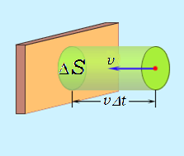

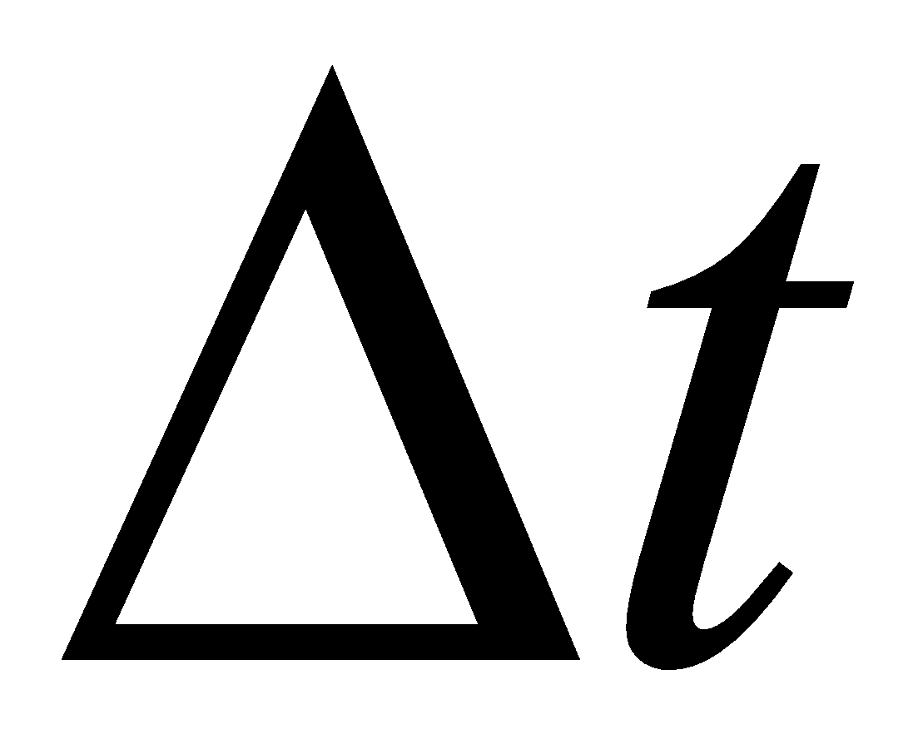
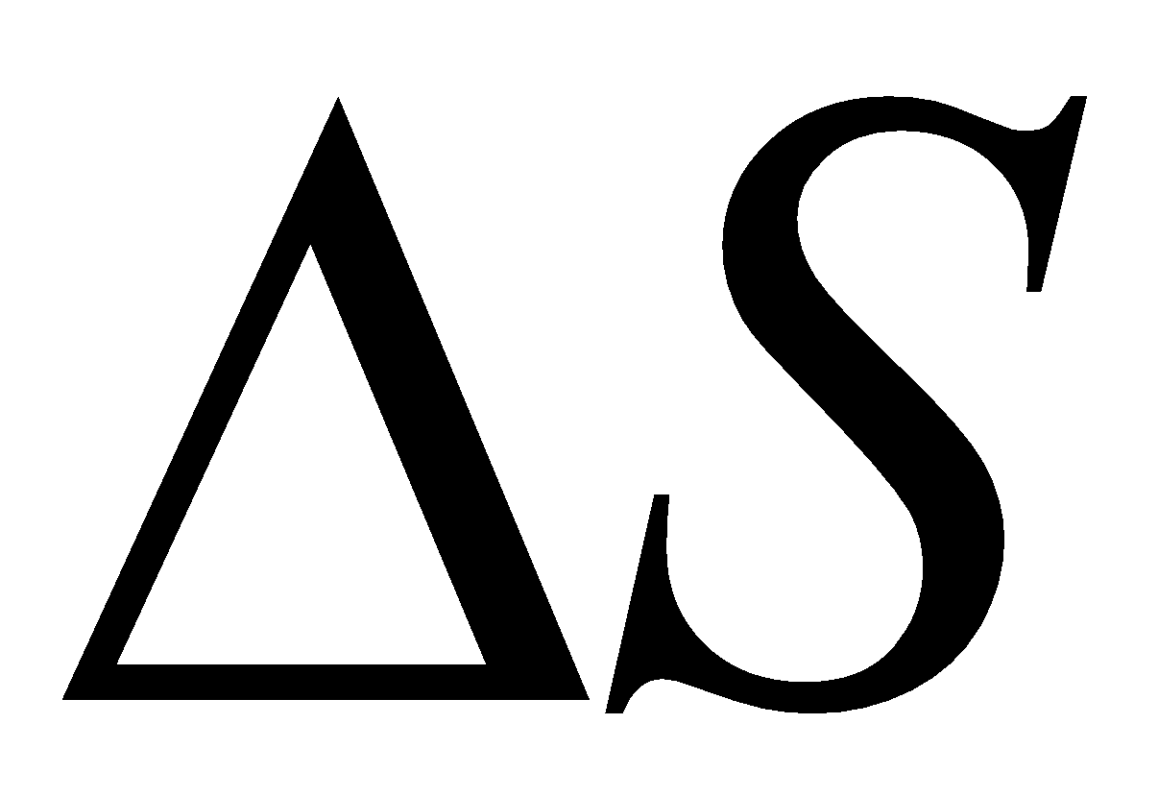
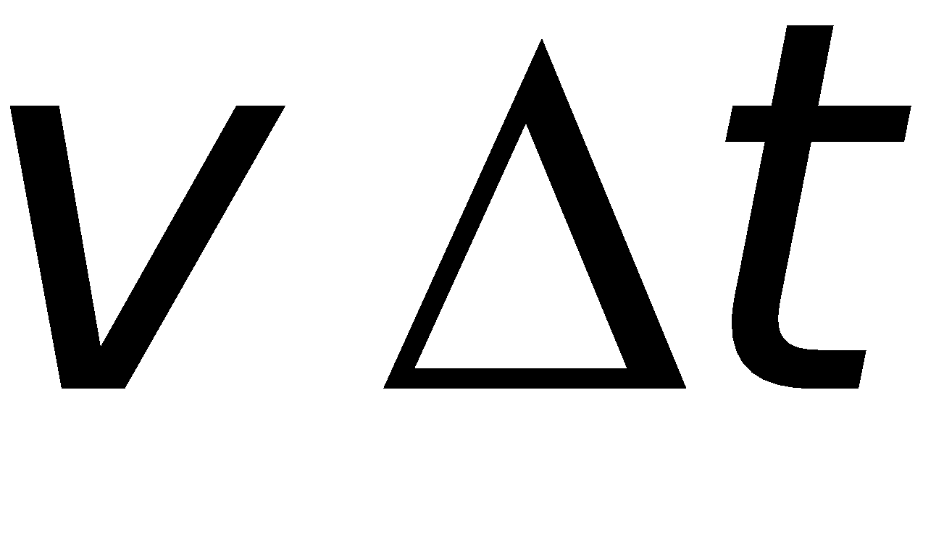
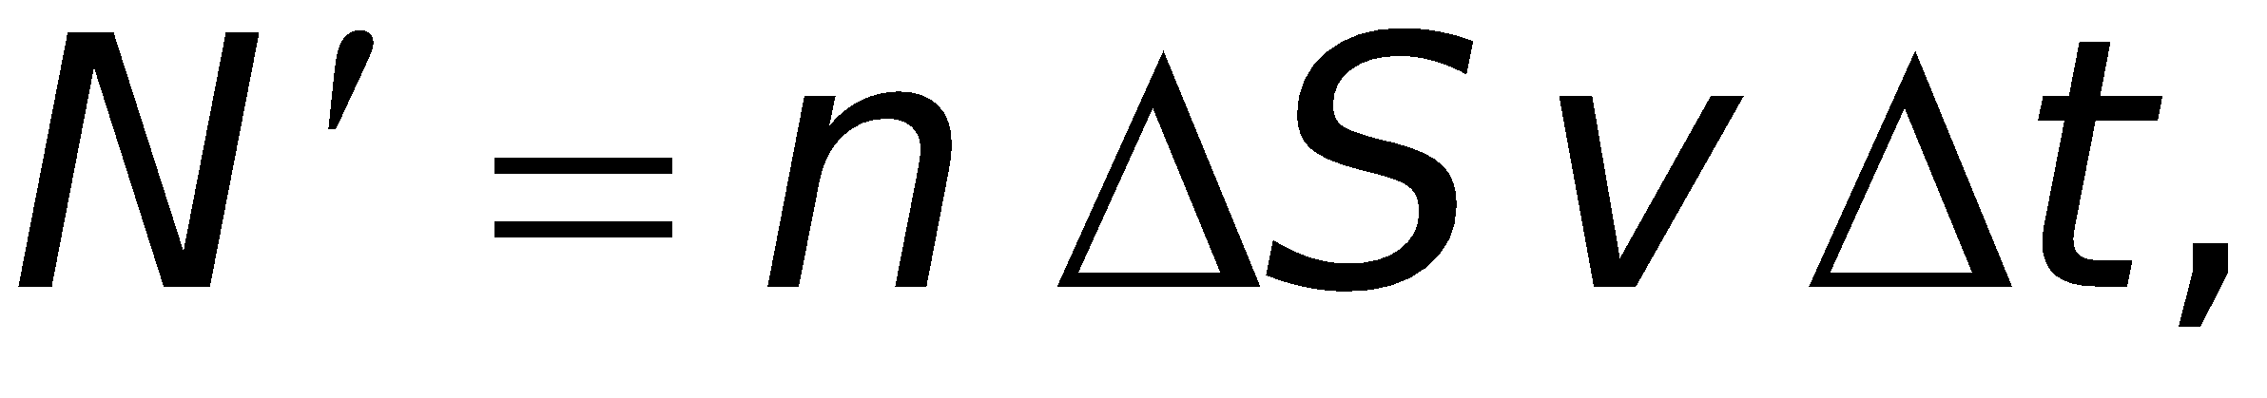
При каждом соударении молекула, движущаяся перпендикулярно площадке, передает ей импульс
За время площадки достигнут только те молекулы, которые находятся внутри цилиндра с основанием и высотой .
Число этих молекул равно
где n – концентрация молекул.

Slide 28
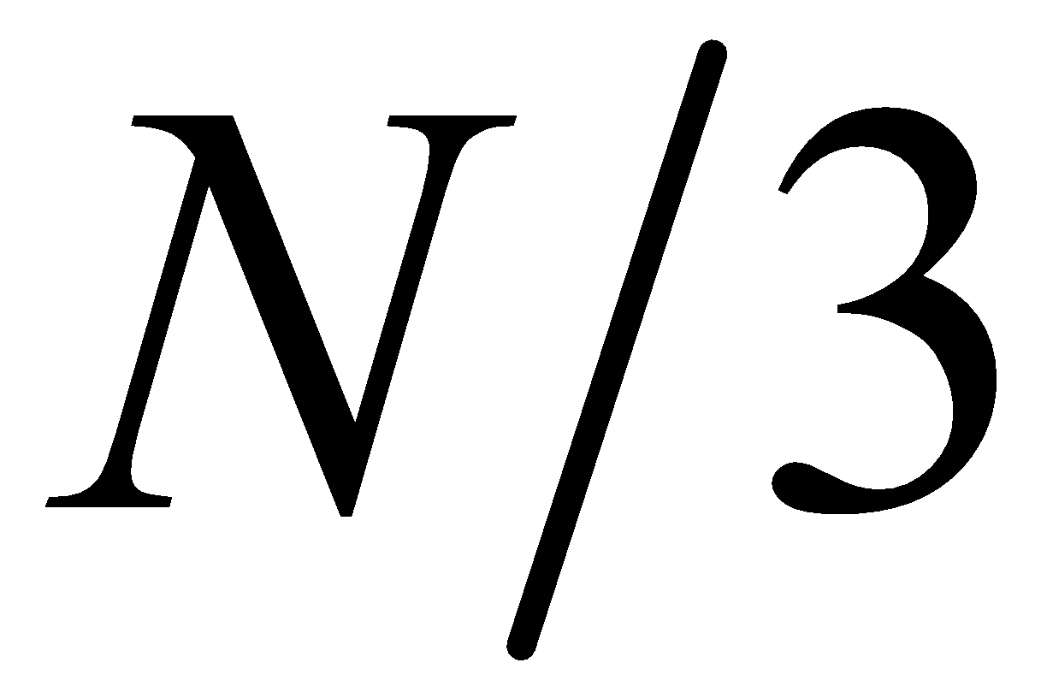
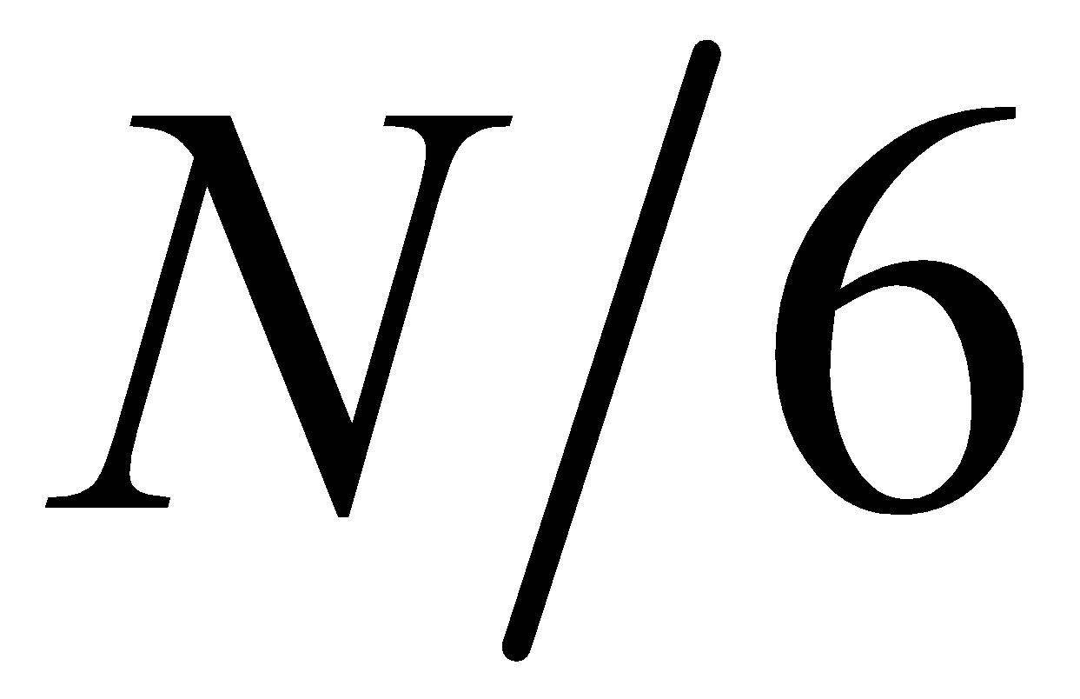
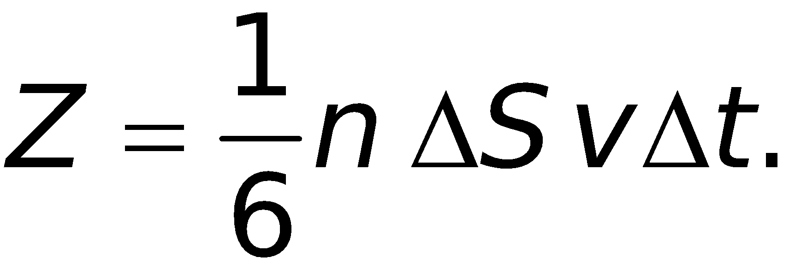
Поскольку хаотическое движение молекул мы заменили их упорядоченным движением вдоль трёх взаимно перпендикулярных направлений, то вдоль каждого из них движется молекул, причем половина из них (т. е. ) движется вдоль данного направления в одну сторону к выделенной площадке, другая половина – в противоположную.
Тогда число ударов молекул о площадку будет равно:

Slide 29
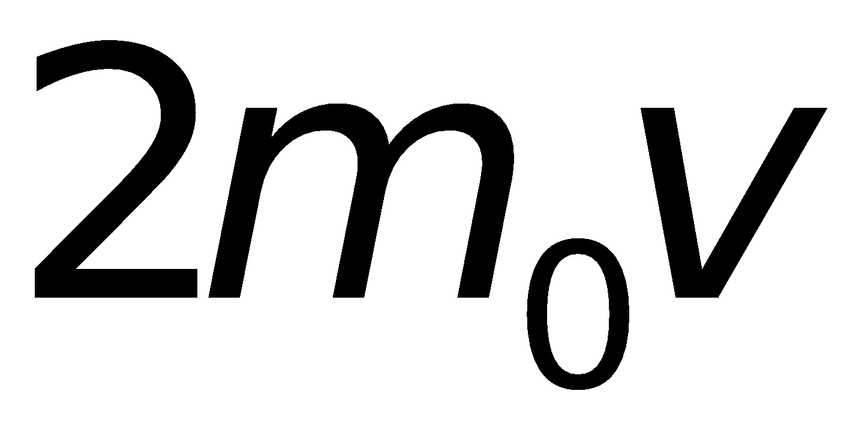
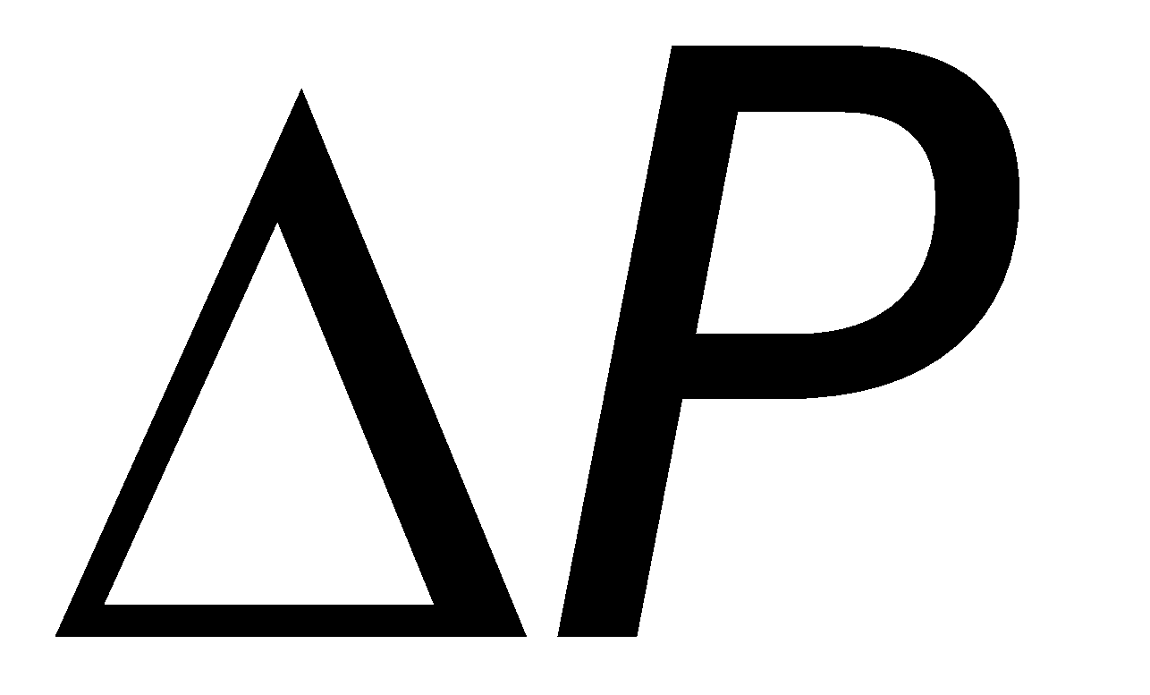
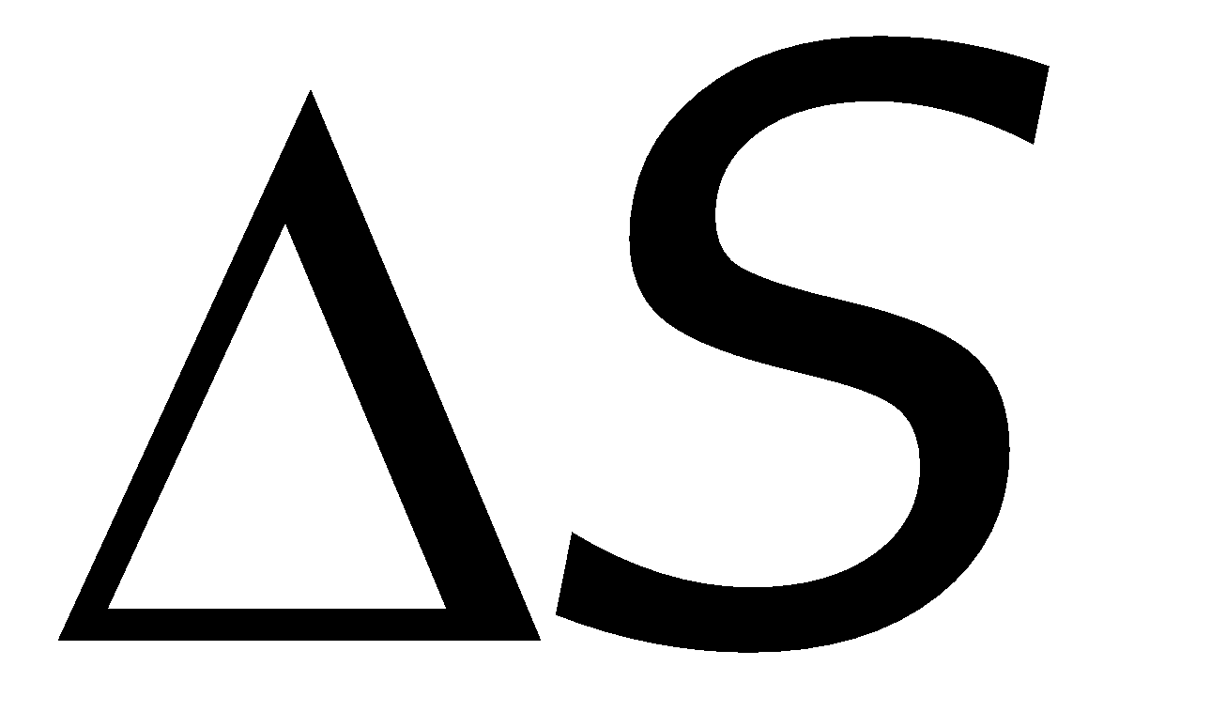
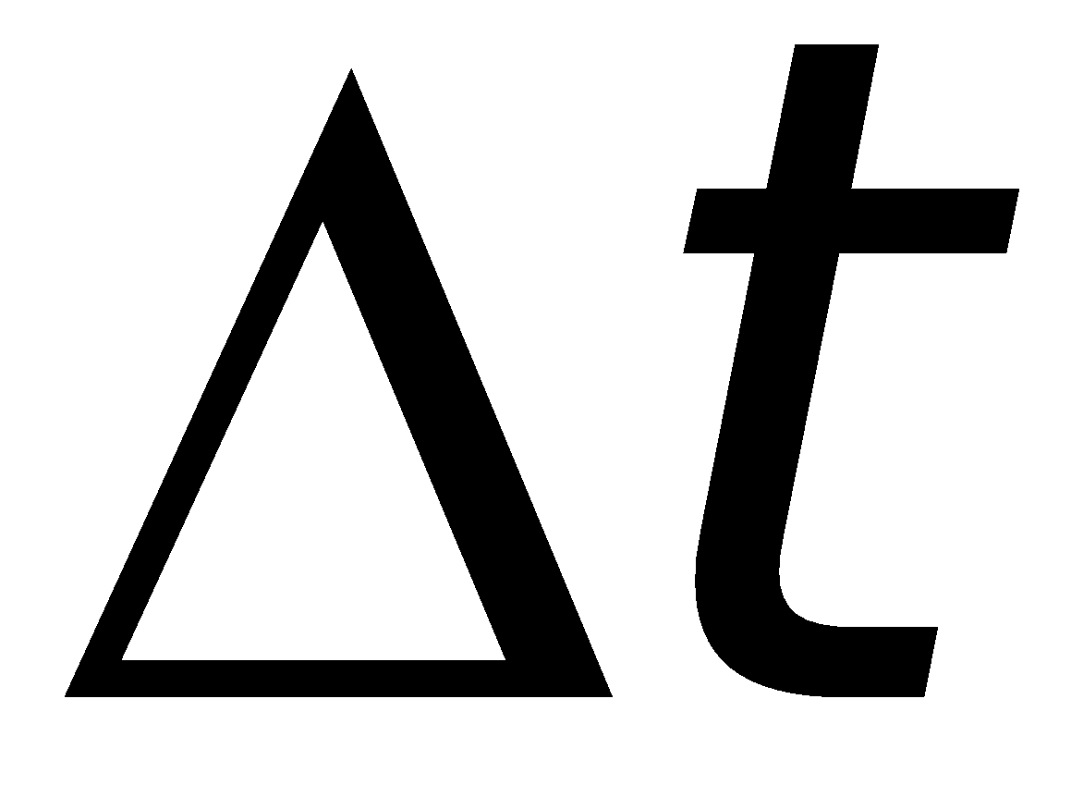
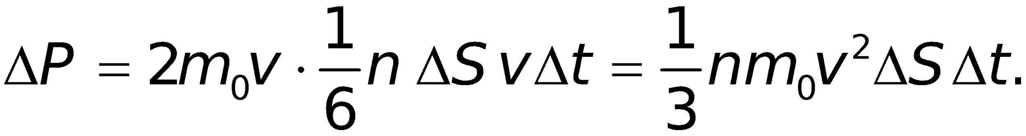
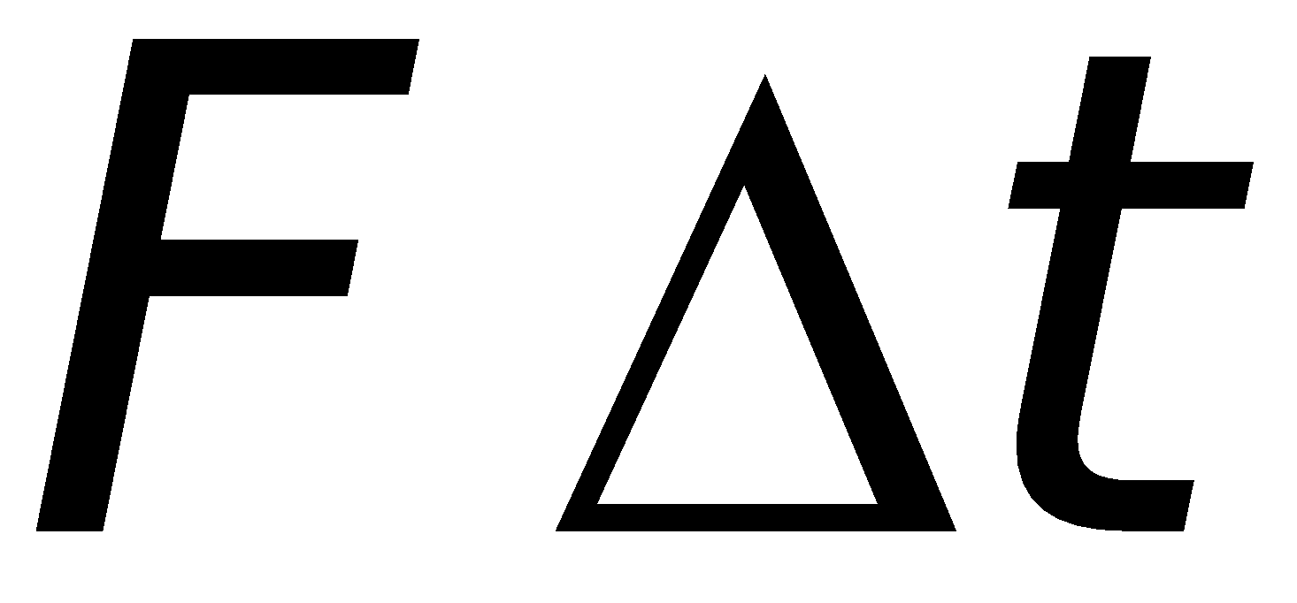
Поскольку каждая молекула при столкновении со стенкой изменяет свой импульс на величину , то полное изменение импульса всех молекул, столкнувшихся с площадкой за время , равно
По второму закону Ньютона это изменение импульса всех столкнувшихся со стенкой молекул происходит под действием импульса силы со стороны стенки на площадке .

Slide 30
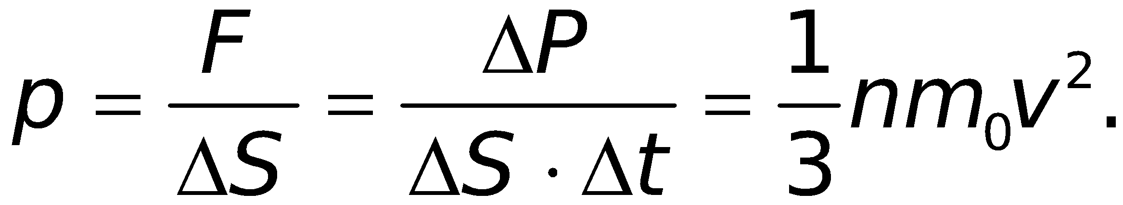
Но по третьему закону Ньютона такая же по модулю сила действует на эту площадку со стороны молекул.
Поэтому давление газа:
При выводе этой формулы мы предположили, что скорости всех N молекул одинаковы. На самом деле молекулы имеют разные скорости.
Поэтому в эту формулу необходимо ввести такую скорость, которая бы характеризовала скорости всех N молекул и имела бы, поэтому, статистический смысл.

Slide 31
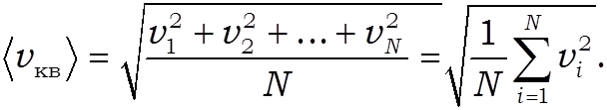

Такая скорость называется средняя квадратичная скорость:
Тогда основное уравнение МКТ примет
ный вид:
окончатель-

Slide 32
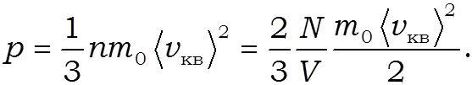
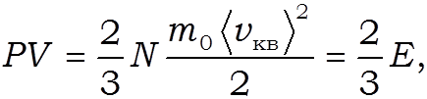
Выведем ряд следствий из этого уравнения.
где Е – суммарная кинетическая энергия поступательного движения всех N молекул газа.

Slide 33


Выведем формулу для :

Slide 34

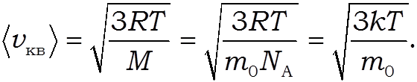
Для одного моля газа уравнение состояния примет вид:
Откуда

Slide 35
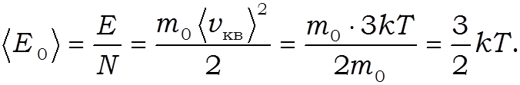
Средняя кинетическая энергия поступательного движения одной молекулы
Полученная формула раскрывает молекулярно-кинетический смысл температуры:
термодинамическая температура Т есть величина, пропорциональная средней энергии теплового движения молекул.
Отметим, что средняя энергия поступательного движения молекул не зависит от их массы!

Slide 36
Закон Менделеева -Клайперона
Задача МКТ состоит в том, чтобы установить связь между микроскопическими и макроскопическими параметрами системы.
Определим давление идеального газа на стенки сосуда.
При своем хаотическом движении молекулы газа ударяются о стенки сосуда, в котором заключен газ, создавая тем самым давление газа на стенку.

Slide 37
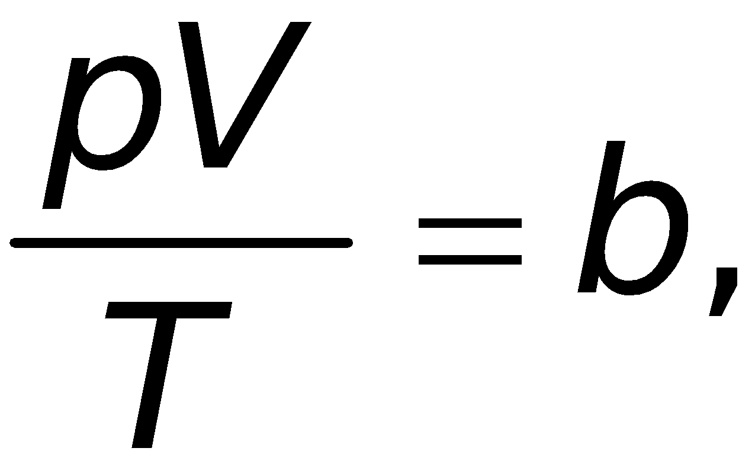
Переход системы из одного состояния в другое называют процессом.
Состояние системы называют равновесным, если параметры системы при отсутствии внешних воздействий остаются постоянными сколь угодно долго.
Еще в 18 веке опытным путем было установлено, что при обычных условиях параметры состояния многих газов хорошо подчиняются уравнению:
где b – константа различная для разных газов и пропорциональная массе газа. Это уравнение называется уравнением Клапейрона.

Slide 38
Согласно закону Авогадро моли любых газов при одинаковых температуре и давлении занимают одинаковые объемы.
При нормальных условиях (температура 0 ^{о}С или 273, 15 К, давление 1, 013 10⁵ Па) объем моля любого газа равен 22,4 10⁻³ м³.
Отсюда следует, что в случае, когда количество газа равно одному молю, константа b в уравнении Клапейрона будет одинаковой для всех газов.

Slide 39
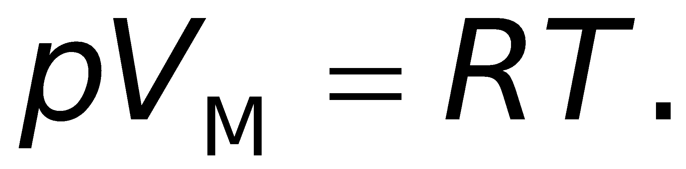

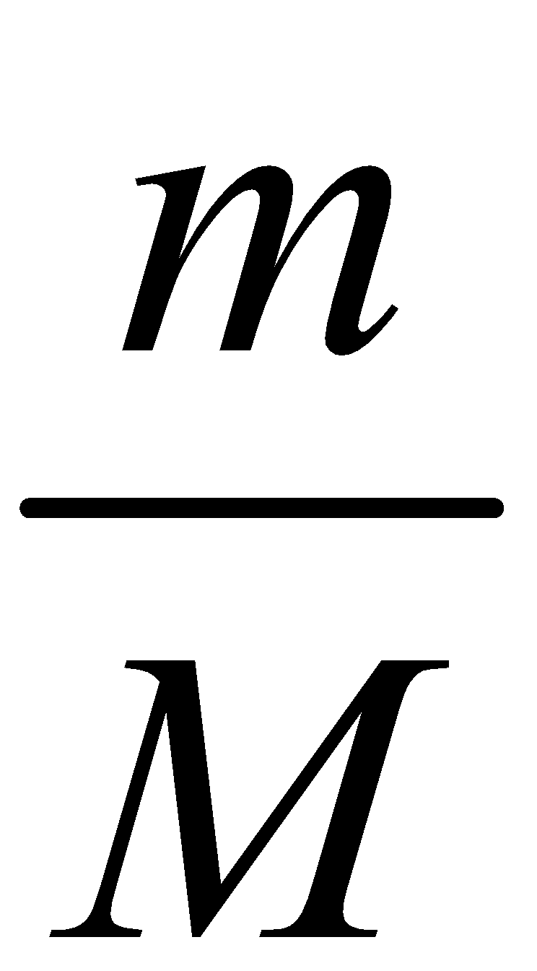
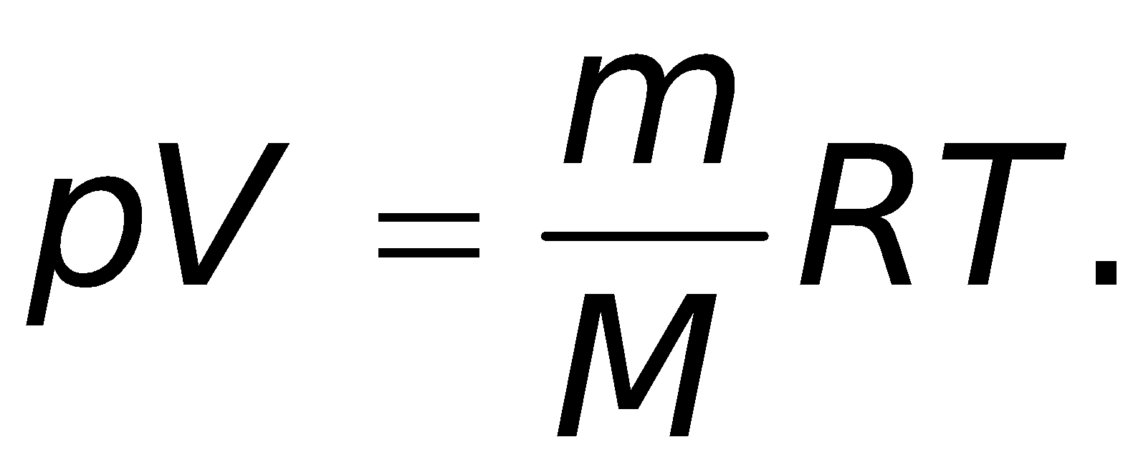
Эту общую для всех газов постоянную называют молярной (универсальной) газовой постоянной и обозначают буквой R.
При одинаковых условиях молей газа будут занимать объем в раз больше, чем один моль.
Тогда для произвольной массы газа уравнение Клапейрона примет вид:

Slide 40
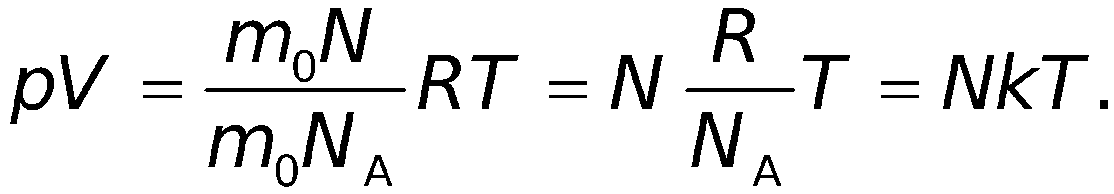
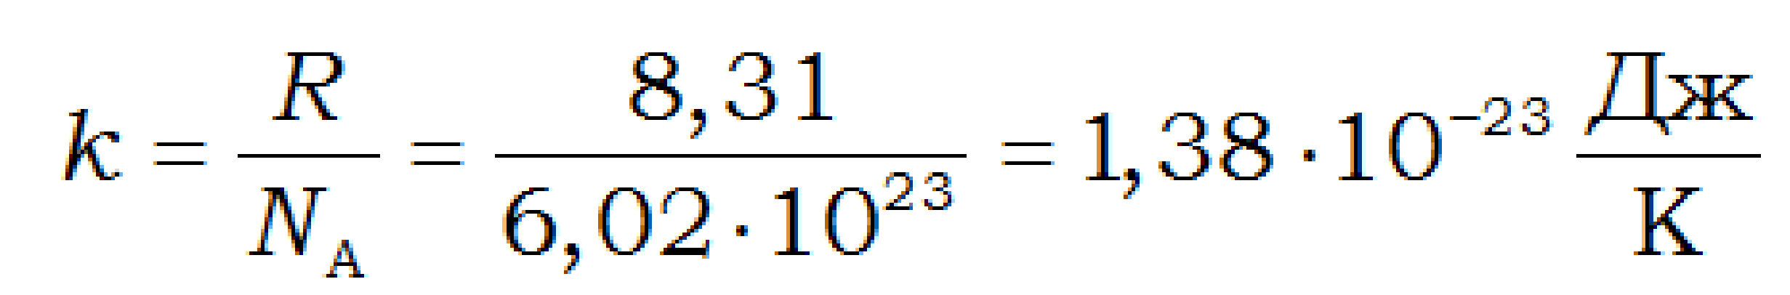
Это уравнение называется уравнение состояния идеального газа или уравнение Клапейрона – Менделеева.
Выразим массу и молярную массу газа через массу одной молекулы m₀:
Здесь
называется постоянная Больцмана.

Slide 41
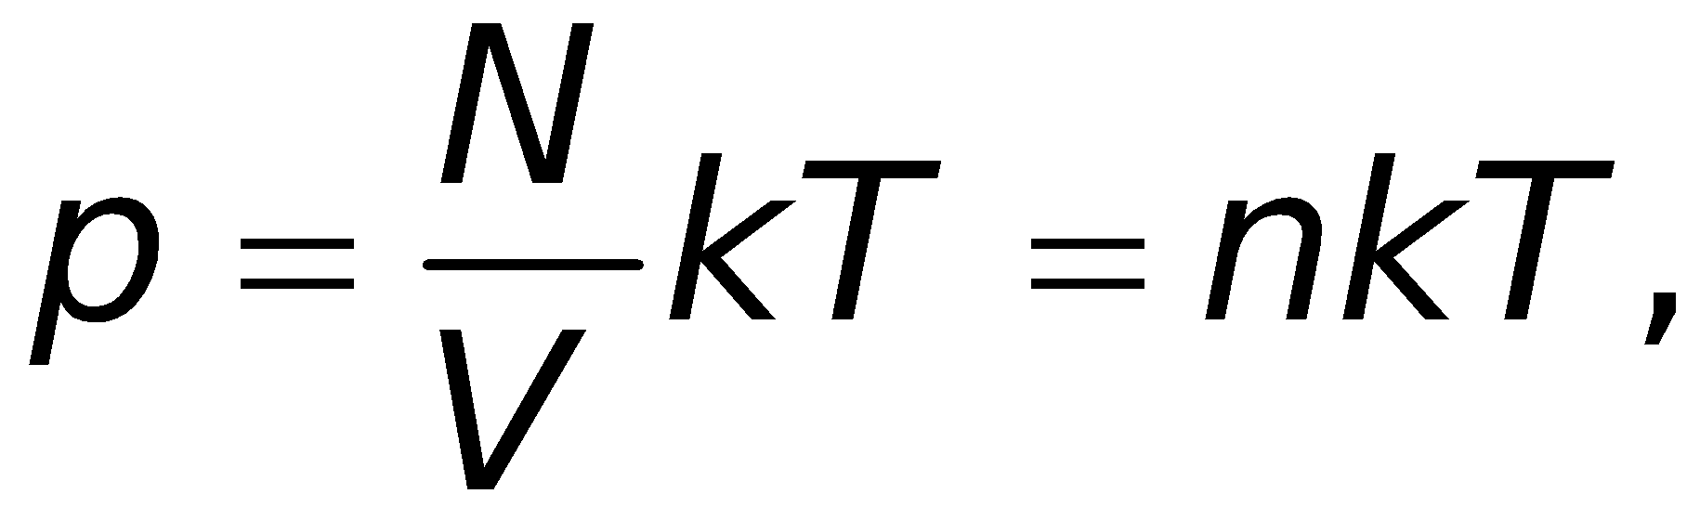

Разделим правую и левую части этого уравнения на объем сосуда V:
где – число молекул в единице объема – концентрация молекул.
Из этого уравнения следует, что давление газа прямо пропорционально концентрации молекул.

Slide 42


Slide 43


Slide 44


Slide 45


Slide 46


Slide 47
2. Статистическая теория вещества
Опыт Штейнера
Согласно выводам МКТ, как бы ни изменялись скорости газовых молекул при столкновениях, средняя квадратичная скорость молекул в газа при данной температуре остается постоянной.
Это означает, что благодаря хаотическому движению и случайному характеру их взаимных столкновений, молекулы определенным образом распределяются по их скоростям.
Это распределение не меняется со временем и подчиняется вполне определенному статистическому закону.

Slide 48

Опыт Штерна. Первое экспериментальное определение скоростей молекул выполнено немецким физиком О. Штерном.

Slide 49

Его опыты позволили также оценить распределение молекул по скоростям. Схема установки Штерна представлена на рисунке.

Slide 50
Вдоль оси внутреннего цилиндра с щелью натянута платиновая проволока, покрытая слоем серебра, которая нагревается током при откачанном воздухе. При нагревании серебро испаряется. Атомы серебра, вылетая через щель, попадают на внутреннюю поверхность второго цилиндра, давая изображение щели О. Если прибор привести во вращение вокруг общей оси цилиндров, то атомы серебра осядут не против щели, а сместятся от точки О на некоторое расстояние s. Изображение щели получается размытым. Исследуя толщину осажденного слоя, можно оценить распределение молекул по скоростям, которое соответствует максвелловскому распределению.

Slide 51


Slide 52







Распределение Максвелла
Этот закон вывел на основе основных положений МКТ, теории вероятностей и математической статистики в 1860 году Дж. Максвелл.
Этот закон позволяет определить относительное число молекул , скорости которых лежат в интервале скоростей от до .
Дж. К. Максвелл
Очевидно, что из молекул, находящихся в сосуде, число таких молекул тем больше, чем больше интервал скоростей .

Slide 53

Ясно так же, что должно быть пропорционально числу молекул .
Кроме того, понятно, что в одинаковых по величине интервалах , но при разных значениях скорости число молекул будет различным. Очень «быстрых» и очень «медленных» молекул в газе ничтожно мало.
Поэтому в газе при данной температуре Т должна быть такая скорость молекул, близкой к которой должно обладать большинство молекул. Эта скорость называется наиболее вероятная скорость v_{в} .

Slide 54




И так, с учетом высказанных очевидных предположений должно выполняться соотношение
где – функция распределения молекул по скоростям.
Перейдя к пределу, получим

Slide 55



На этом рисунке показаны два графика функции распределения при двух температурах Т₂ > T₁.
Так как в газе не должно быть неподвижных молекул и молекул, скорости которых бесконечно велики, то должны выполняться условия:
При:

Slide 56




Относительное число молекул , скорости которых лежат в интервале от , определяется на этом рисунке площадью синей полоски.
Площади, ограниченные кривыми распределения и осью v в обоих случаях равны единице.
Это означает, что функция удовлетворяет условию нормировки:

Slide 57




Наиболее вероятная скорость на рисунке – это скорость, при которой достигает максимума.
Значение можно найти продифференцировав
по аргументу , приравняв производную к нулю при и решив полученное уравнение относительно :

Slide 58





Среднюю арифметическую скорость молекул найдем по формуле:
Исходя из функции распределения молекул по скоростям можно найти можно найти распределение молекул газа по значениям кинетической энергии :
Где – число молекул, имеющих кинетическую энергию поступательного движения в интервале
от до .

Slide 59




Найдем наиболее вероятную скорость:
Определим и :
Подставив эти числа в выражение для , полу-чим = 2,45 10⁻³ = 0,245%.

Slide 60
Барометрическая формула
При равновесном состоянии газа при отсутствии внешних сил тепловое движение приводит к тому, что газ равномерно распределяется по всему занимаемому им объему.
Однако молекулы любого газа, в том числе и молекулы воздуха, находятся в потенциальном поле тяготения Земли.
Тяготение и хаотическое движение молекул приводят к некоторому стационарному распределению молекул в атмосфере Земли по высоте, при котором давление воздуха с высотой убывает.

Slide 61







Считая температуру воздуха постоянной, а атмосферный воздух однородным идеальным газом, найдем закон изменения атмосферного давления с высотой:
Пусть на высоте давление равно . При увеличении высоты на давление воздуха уменьшится на .
Следовательно, из формулы гидростатического давления следует:
где – плотность воздуха (газа), – ускорение свободного падения.

Slide 62






Из уравнения состояния выразим плотность :
Тогда получим:
Проинтегрируем последнее уравнение:
Получим:

Slide 63




Потенцируя это выражение, получим:
Примем отсчет высоты от уровня моря, где давление будем считать нормальным Тогда
барометрическая формула примет окончательный вид:

Slide 64

Эта формула называется распределение Больцмана.
Она справедлива не только для потенциального поля сил гравитации, но и для любого другого потенциального поля, в котором частицы находятся в состоянии хаотического теплового движения.
Людвиг Больцман

Slide 65
Закон распределения Максвелла-Больцмана
Если максвелловское распределение молекул по скоростям теплового движения не зависит от действия внешних консервативных сил, в том числе и от силы тяжести, то распределение Больцмана по значениям потенциальной энергии во внешнем потенциальном поле не зависит от распределения скоростей молекул.
Оба эти распределения можно объединить в один закон Максвелла-Больцмана.

Slide 66



Для это нужно в формулу распределения Максвелла подставить значение концентрации молекул из формулы распределения Больцмана.
Согласно закону Максвелла – Больцмана, концент-рация молекул газа, скорости которых находятся в интервале от до , с данным значение потенциальной энергии во внешнем силовом поле равна

Slide 67


Slide 68
Среднее число столкновений и средняя
длина свободного пробега молекул
Участвуя в тепловом движении, молекулы газа все время сталкиваются друг с другом.
Между двумя последовательными столкновениями молекула проходит некоторый путь, который называется длиной свободного пробега.
Так как в МКТ мы имеем дело с огромным количеством молекул и количеством столкновений, то необходимо говорить о средней длине свободного пробега молекул.

Slide 69



За единицу времени молекула в среднем проходит расстояние, численно равное её средней скорости .
Если за это время она сталкивается с другими молекулами в среднем раз, то её средняя длина свободного пробега, очевидно, будет равна
Минимальное расстояние, на которое сближаются при столкновении центры двух молекул, называется эффективным диаметром молекулы d.

Slide 70






Подсчитаем среднее число столкновений Пусть молекула представляет собой шарик диаметром , который движется среди «застывших» таких же молекул. Её траектория будет представлять собой ломаную линию.
Эта молекула столкнется только с теми молекулами, центры которых находятся внутри «ломаного» цилиндра радиусом .
Среднее число столкновений за 1 с равно числу молекул в объёме ломаного цилиндра:

Slide 71




где – концентрация молекул.
При учете движения остальных молекул:
Тогда средняя длина свободного пробега молекул
Таким образом, при заданной температуре средняя длина свободного пробега молекул обратно пропорциональна давлению:

Slide 72


Пример 2. Примем:
Тогда столкновений в секунду.
Зависимость длины свободного пробега молекул азота от давления показана в таблице ниже.

Slide 73
Из таблицы видно, что при давлениях порядка 10⁻⁴ Па средняя длина свободного пробега молекул азота достигает сотни метров. Это означает, что молекулы в сосуде движутся, не сталкиваясь друг с другом.
Такое состояние газа называется техническим вакуумом.

Slide 74
3. Явление переноса в газах
В предыдущих слайдах мы рассматривали равновесные состояния и обратимые процессы.
Однако термодинамическая система может за счёт воздействия извне перейти в неравновесное состояние.
Если после нарушения предоставить систему самой себе, возникнет процесс релаксации, в результате которого система через некоторое время вновь возвратится в другое равновесное состояние. Нарушение равновесия приводит к самопроизвольному переносу из одних мест среды в другие либо вещества, либо энергии, либо импульса. Интенсивность процесса переноса характеризуется потоком соответствующей величины.

Slide 75
Потоком какой-либо величины (массы, энергии, импульса) называется количество этой величины, проходящей в единицу времени через какую-либо площадь воображаемой поверхности.
В этой лекции мы будем рассматривать только стационарные потоки (т. е. не зависящие от времени) и возникшие вследствие незначительных нарушений равновесия в системе.

Slide 76
Диффузия. Закон Фика
Когда в смеси газов концентрация какого-либо газа распределена неравномерно, то возникает перенос молекул этого газа в места с меньшей концентрацией. Такой процесс называется диффузией.
Если в сосуде находится только один газ с неодинаковой концентрацией по объёму сосуда, то происходит диффузия молекул газа в среде того же самого газа.

Slide 77





Рассмотрим случай одномерной диффузии, предположив, что плотность газа изменяется только в направлении оси х.
В этом случае диффузия газа описывается экспериментальной формулой, известной как закон Фика:
где – масса газа, переносимого за время через площадку , расположенную перпендикулярно оси
х, – градиент плотности газа, характеризующий изменения концентрации газа в пространстве на

Slide 78




единицу длины, – коэффициент диффузии, имеющий размерность .
Знак «–» в законе Фика указывает на то, что перенос массы происходит в направлении убывания плотности.
Если обозначить – плотность потока массы (масса газа, переносимого за единицу времени через единицу площади), то закон Фика можно записать в виде
Основываясь на МКТ, вычислим коэффициент диффузии.

Slide 79

Пусть концентрация газа в различных точках сосуда различна и зависит координаты х так, как показано на графике ниже.
Расположим в плоскости х контрольную площадку и подсчитаем число молекул газа,
проходящих за время через эту площадку слева направо и справа налево.

Slide 80






Так как выравнивание концентраций происходит лишь в результате взаимных столкновений, то на расстояниях от площадки справа и слева, равными средней длине свободного пробега молекул , концентрация молекул в диффузионном потоке не меняется и остаётся равной в плоскости и в плоскости
Тогда, очевидно,

Slide 81



Поток молекул , проходящих через площадку
в положительном направлении оси х за время равен (см. вывод основного уравнения МКТ)
а в противоположном направлении

Slide 82

Суммарный диффузионный поток через площадку в положительном направлении оси х представляет собой разность этих двух потоков:

Slide 83




Тогда умножая на массу одной молекулы , найдем массу газа, переносимого через площадку за время :
Так как

Slide 84





то
Плотность потока массы поэтому будет равна

Slide 85

Внутреннее трение. Закон Ньютона
В ламинарном потоке газа молекулы участвуют одновременно в двух движениях: хаотическом тепловом и упорядоченном движении со скоростью потока, на много меньшей скорости теплового движения.
Пусть в покоящемся газе движется вертикально вверх с постоянной скоростью плоская пластина.
Эта пластина будет увлекать за собой вверх прилегающий к ней слой газа, который в свою очередь увлекает соседний и так далее.

Slide 86
Весь газ, таким образом, делится как бы на тончайшие слои, перемещающиеся вверх тем медленнее, чем дальше они отстоят от движущейся пластины.
Вследствие теплового движения происходит непрерывный переход молекул из одного слоя в другой.
При столкновениях с молекулами другого слоя будет происходить перенос импульса упорядоченного (направленного вверх) импульса.

Slide 87
В итоге средний импульс слоя, движущегося быстрее, убывает, а слоя, движущегося медленнее, воз-растает.
Следовательно, соседние слои ведут себя так, как если бы к слою, скорость которого больше, была приложена тормозящая сила, а к слою, скорость которого меньше, – такая же ускоряющая. Таков механизм возникновения макроскопических сил внутреннего трения.

Slide 88




Согласно закону Ньютона, сила внутреннего трения между слоями газа (жидкости) площадью равна
где – динамическая вязкость (вязкость) ,
– градиент скорости, численно равный измене-
нию скорости потока на единице длины в направлении оси х.
Основываясь на МКТ, вычислим динамическую вязкость.

Slide 89

На графике по горизонтальной оси отложены координаты х точек газовой среды, по вертикальной – скорость слоев газа , как функция координат точек среды.

Slide 90
Как и в предыдущем разделе, расположим перпендикулярно горизонтальной оси на расстоянии х от движущейся пластины контрольную площадку площадью .
Переносимая через площадку составляющая импульса определяется значением скорости течения газа в том месте, где произошло ее последнее соударение с другой молекулой, то есть на расстоянии от площадки равном средней длине свободного пробега молекулы .

Slide 91



Тогда через площадку из правого слоя одной молекулой в среднем переносится импульс
соответственно через площадку из левого слоя од-ной молекулой в среднем переносится импульс
Разность этих величин, равная

Slide 92

представляет собой изменение импульса слоя, рассчитанное на одну молекулу, перелетающую из слоя в слой.
Чтобы найти полное изменение импульса слоя, нужно эту величину умножить на число молекул, пересекающих площадку за время .
За время через эту площадку вправо и влево пересекает одинаковое число молекул (см. вывод в предыдущем разделе):

Slide 93


Но они переносят разные импульсы, поэтому полное изменение импульса слоя будет равно
Так как согласно второму закону Ньютона
то сила внутреннего трения, возникающая в потоке газа между слоями площадью , будет равна

Slide 94




Slide 95


Теплопроводность. Закон Фурье
Если в некоторой газовой среде вдоль оси х возни-
кнет градиент температуры , то в газе возник-
нет вдоль этой оси перенос тепла от более нагретого слоя к менее нагретому.
Экспериментально установлено, что теплопроводность газа вдоль оси х будет определяться формулой (закон Фурье):

Slide 96



где – количество тепла, переносимое за время через площадку , – коэффициент пропорциональности, зависящий от свойств среды и называ-емый теплопроводностью.
Размерность теплопроводности – .
Основываясь на МКТ, можно, также как и в двух предыдущих рассмотренных явлениях переноса, вычислить теплопроводность газа.
Несложные расчеты дают значение

Slide 97




где – удельная теплоёмкость газа при постоянном объёме (количество теплоты, необходимое для нагревания 1 кг газа на 1 К при постоянном объёме).
Подытожим полученные в рассмотренных явлени-ях коэффициенты переноса:
диффузия:
вязкость:
теплопроводность:

Slide 98
Все три коэффициента зависят от средней скорости теплового движения и средней длины свободного пробега молекул.
Внешнее сходство математических выражений законов Фика, Ньютона и Фурье и коэффициентов переноса не случайно.
Оно обусловлено общностью лежащего в их основе явления молекулярного механизма перемешивания молекул при их хаотическом движении и столкновений друг с другом.

Slide 99
Спасибо за внимание!!!

